Slide 1
AJAX
오픈소스반 이초롱

Slide 2
목차
AJAX 정의
AJAX 동작 원리
AJAX 장점 및 단점
참조 링크

Slide 3
1. AJAX 정의
AJAX
Asynchronous JavaScript and XML
빠르게 동작하는 동적인 웹 페이지를 만들기 위한
개발 기법
주로 쓰이는 AJAX 프레임워크로는
Prototype, jQuery, dojo, script.aculo.us 등이 있다.

Slide 4
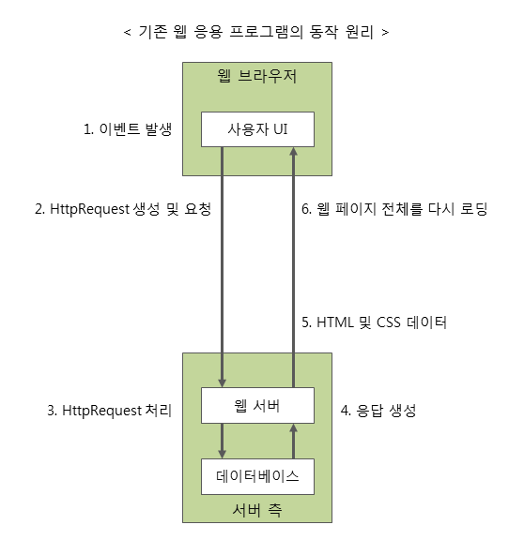
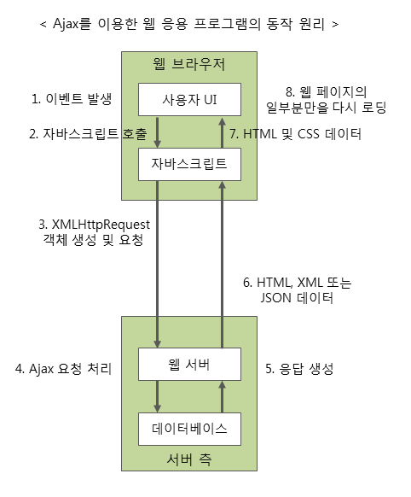
2. AJAX 동작 원리
기존 웹 프로그램 동작 원리
AJAX를 이용한 웹 프로그램 동작 원리

Slide 5
3. AJAX 장점 및 단점
장점 | 단점
웹 페이지 전체를 다시 로딩하지 않고도, 백그라운드 영역에서 서버와 통신하여 그 결과를 웹 페이지의 일부분에만 갱신하여 표시할 수 있다. 서버의 처리를 기다리지 않고 비동기 요청이 가능하기 때문에 페이지 이동 없이 고속으로 화면을 전환할 수 있다. 웹 페이지가 로드 된 후에 서버로 데이터 요청을 보내거나, 서버로부터 데이터를 받을 수 있다. 수신하는 데이터 양을 줄일 수 있고, 클라이언트에게 처리를 위임할 수도 있다. | 클라이언트가 서버에 데이터를 요청하는 클라이언트 풀링 방식을 사용하므로 서버 푸시 방식의 실시간 서비스는 만들 수 없다. 페이지 이동이 없는 통신이기 때문에 그로 인한 보안상의 문제가 있을 수 있다. AJAX 스크립트가 포함된 서버가 아닌 다른 서버로 AJAX 요청을 보낼 수는 없다. 요청을 남발하면 역으로 서버 부하가 늘 수 있다.

Slide 6
4. 참조 링크
http://tcpschool.com/ajax/ajax_intro_basic
http://tcpschool.com/ajax/ajax_intro_works
https://ko.wikipedia.org/wiki/Ajax
http://wiki.wikisecurity.net/guide:ajax_%EA%B0%9C%EB%B0%9C_%EB%B3%B4%EC%95%88_%EA%B0%80%EC%9D%B4%EB%93%9C
https://myfact.tistory.com/102

Slide 7
감사합니다

